Slide 1

Projet de fin d'étude :
Développement d'un jeu avec intelligence artificielle
Benjamin CLETON
Clément ANSEL
Matthieu LANIESSE
Licence 3 Informatique
Année Universitaire 2016/2017
16 juin 2017
Encadrant : MAZYAD Ahmad

Slide 2
Sommaire
Présentation du projet et contexte
Analyse de la demande et spécifications
Présentation du jeu
Bilan
Conclusion

Slide 3
Puissance X
Présentation du projet et contexte

Slide 4
Présentation du projet et contexte
Membres du groupe
Projet de fin d'études pour la licence informatique
Thème choisi : développement d'un jeu avec un IA
Pourquoi ?

Slide 5
Analyse de la demande et Spécification
Besoins majeurs pour la réussite du projet :
Ordinateur vs Ordinateur
Joueur vs Joueur
Joueur vs Ordinateur
Choix du nombre de pions pour la victoire

Slide 6
Analyse de la demande et spécifications
Besoins majeurs pour la réussite du projet :
Ordinateur vs Ordinateur
Joueur vs Joueur
Joueur vs Ordinateur
Choix du nombre de pions pour la victoire
Trois grandes lignes directrices :
Une Interface Graphique
Un Moteur de Jeu
Une Intelligence Artificielle

Slide 7
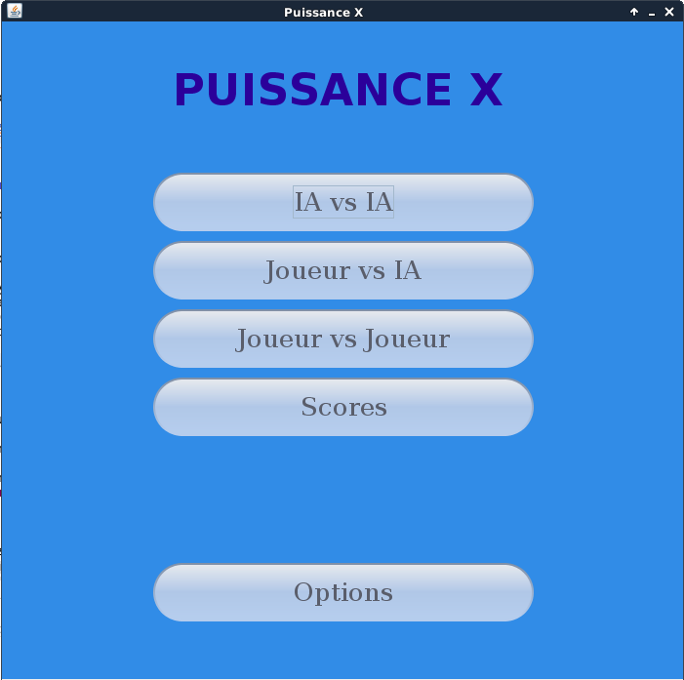
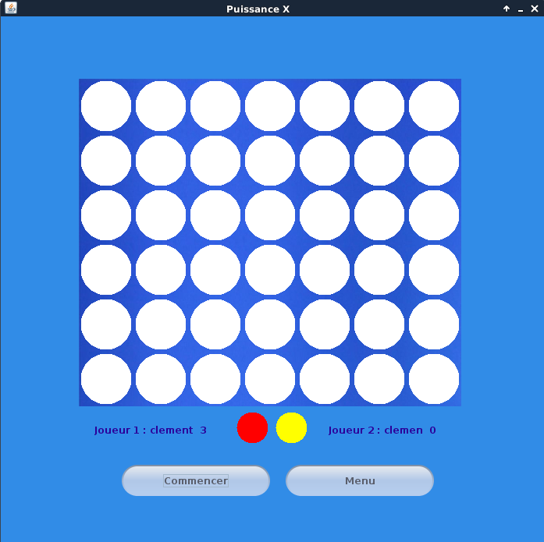
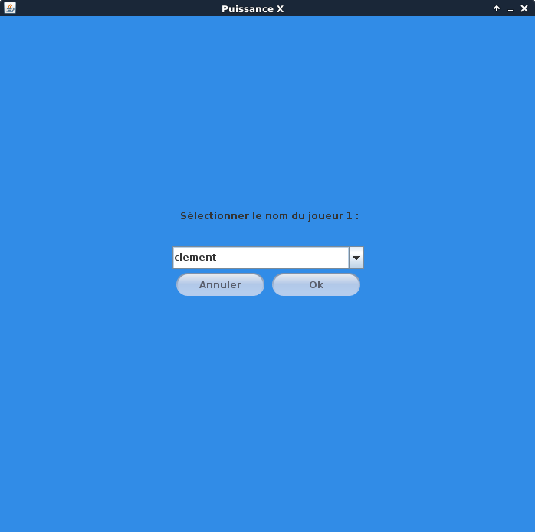
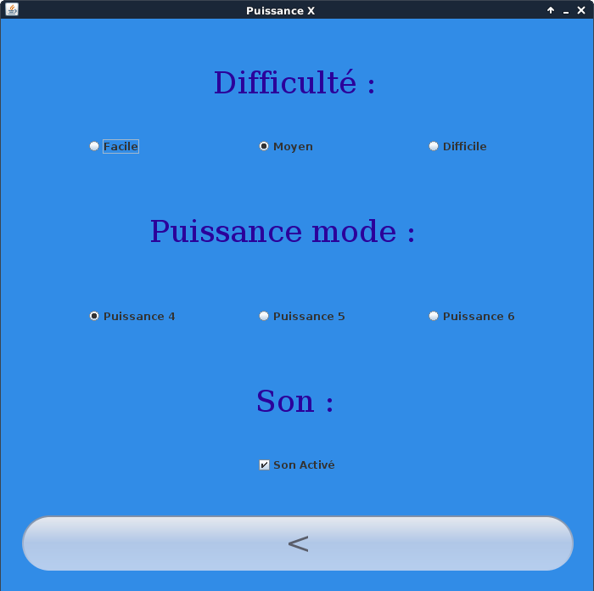
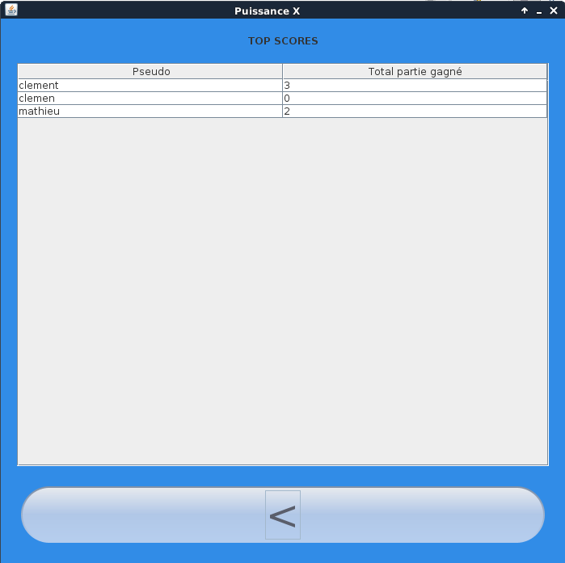
Une Interface Graphique

Slide 8
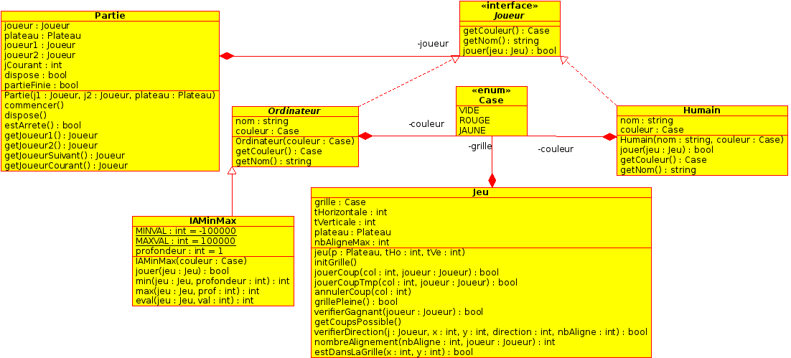
Un Moteur de Jeu

Slide 9
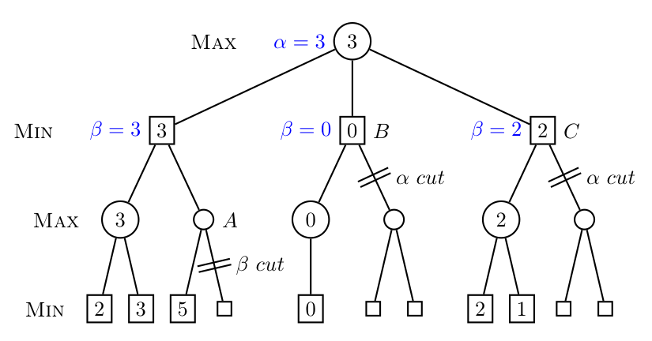
Une Intelligence Artificielle

Slide 10
Spécifications
Spécifications Moteur du Jeu :
Choix du mode de jeu
Afficher les scores, etc.
Spécifications de l'Interface Graphique :
Affichage de la grille
Affichage des boutons pour chaque modes de jeux, etc.
Spécification de l'Intelligence Artificielle :
Niveaux de difficultés de l'Intelligence Artificielle, etc...

Slide 11
Puissance X
Présentation du jeu

Slide 12
Présentation du jeu
Vidéo de démonstration du jeu

Slide 13
Puissance X
Bilan

Slide 14
Bilan
Différence entre produit final et prévisions
Problèmes rencontrés
Solutions adoptés

Slide 15
Puissance X
Conclusion

Slide 16
Conclusion
Humainement très enrichissant
Vision d'une gestion de projet en entreprise
Énormément de compétences acquises
Prise de conscience sur l'organisation
Remerciement

